Slide 1
웹 사이트 분석
4
웹 기획 : 성공적인 웹사이트의 첫 번째 조건

Slide 2
학습목표
웹 사이트의 타깃에 맞는 사용자 분류 방법을 이해할 수 있다.
유저 프로파일 작성 방법을 알아본다
유저 시나리오 작성 방법을 알아본다.
웹 사이트 분석 체크 리스트를 통해 사이트 분석을 실습해본다.
유사/경쟁 사이트를 분석하여 벤치마킹을 실습해본다.

Slide 3
목 차
사용자 분류
유저 시나리오
웹 사이트 평가
벤치마킹

Slide 4
01 사용자 분류
웹 사이트 기획 전 고려사항
유저(또는 사용자)는 누구인가? 그들의 유형/형태/속성은 어떠한가?
유저의 일상 생활은 어떠한가? 이것은 우리의 비즈니스와 어떻게 연관되는가?
유저는 온라인에서 어떤 가치를 중요하게 생각하는가?
예: 속도, 가격, 편리함, 다양성, 심도 깊은 정보
유저들은 정보를 어떻게 이용하나?
유저가 진정으로 원하는 것이 무엇인가? 어떤 서비스, 콘텐츠, 기능이 필요한가?
유저는 이러한 서비스나 콘텐츠, 기능이 어떠한 방식으로 제공되기를 바라는가?
이로 인한 유저의 만족이 비즈니스의 성공에 어떻게 기여하는가?

Slide 5
01 사용자 분류
타겟층의 정의
대표적인 분류
연령별 구분, 성별 구분, 지역별 구분, 직업별 구분, 기업별 구분
사이트의 특성에 따라 매우 구체적이고 복합적
웹 사이트의 타깃
기본 신상 명세(demography)에서 출발하여 행동 패턴이나 특징까지 복합적으로 정의하여 구분
유저 세그멘테이션(User Segmentation) : 비슷한 성격을 가진 타깃 집단을 구분
사이트의 레이아웃이나 사용하는 언어의 톤, 레이블링, 텍스트 사이즈, 색상, 콘텐츠 등 사이트의 전반적인 성격이나 방향을 규정하는 가이드라인
타깃을 정의하는 이유
특정 타깃의 기호와 행동 패턴에 맞는 사이트를 만들기 위해서임
타깃 유저로 정의한 핵심 유저층이 다른 유저층과 어떤 차이가 있는지 파악

Slide 6
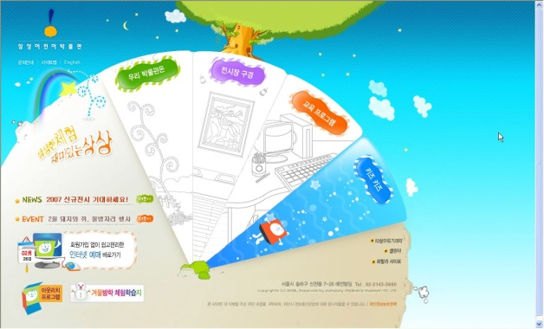
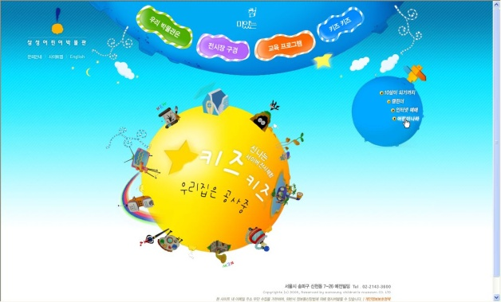
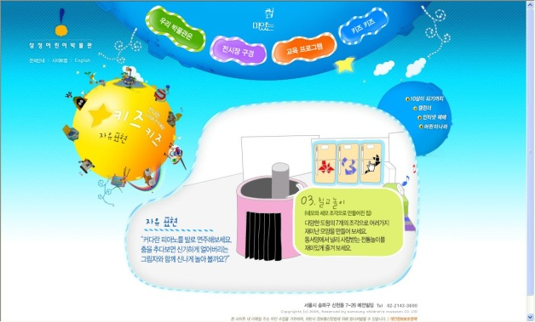
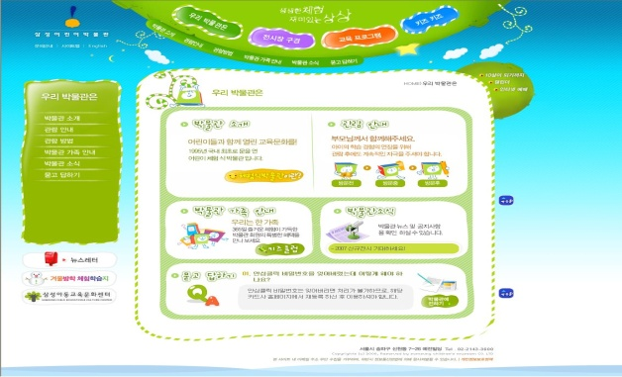
01 사용자 분류
타겟층의 정의
타깃 사용자의 연령을 고려하여 기획된 웹 사이트
사용자의 연령은 사이트의 시각적인 표현에 가장 큰 영향을 미치는 요소
[사례 4-1] 흥미 있는 애니메이션이 가득한 웹 사이트
[그림 4-1]삼성 어린이 박물관 ①
[그림 4-2]삼성 어린이 박물관 ②
[그림 4-3]삼성 어린이 박물관 ③
[그림 4-4]삼성 어린이 박물관 ④

Slide 7
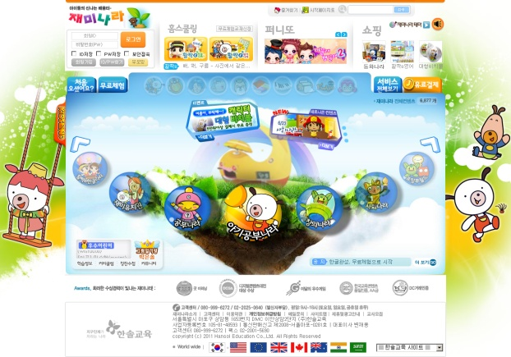
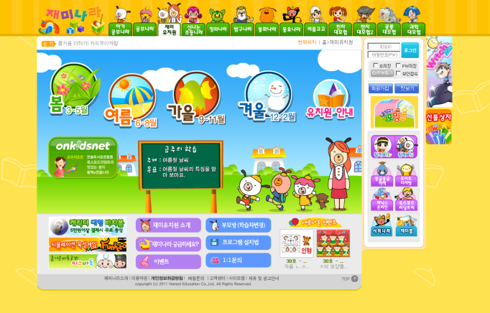
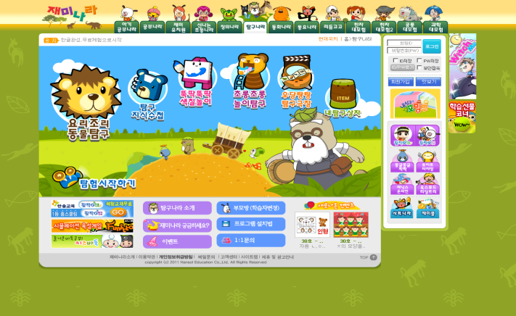
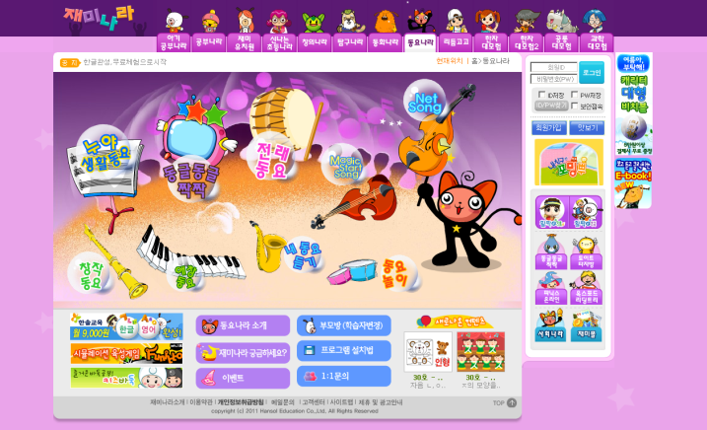
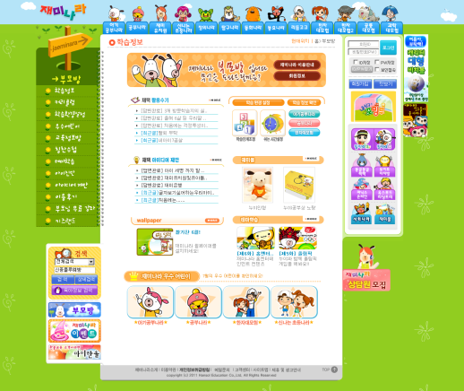
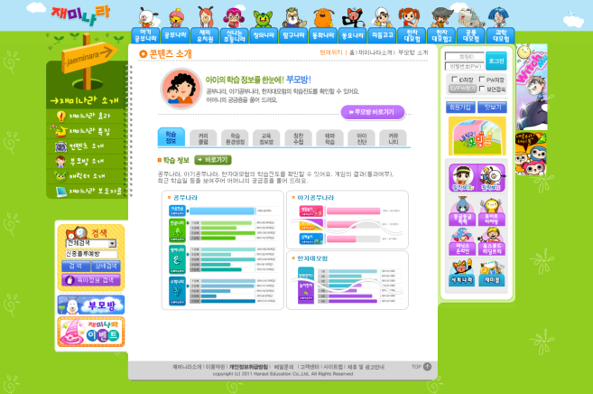
01 사용자 분류
타겟층의 정의
타깃 사용자의 연령을 고려하여 기획된 웹 사이트
[사례 4-2] 하나의 사이트에 여러 타겟층이 존재하는 웹 사이트
[그림 4-5]재미나라 ①
[그림 4-6]재미나라 재미유치원 ②
[그림 4-7]재미나라 탐구나라 ③
[그림 4-8]재미나라 동요나라 ④
[그림 4-9]재미나라의 부모방 ⑤
[그림 4-10]재미나라의 부모방 ⑥

Slide 8
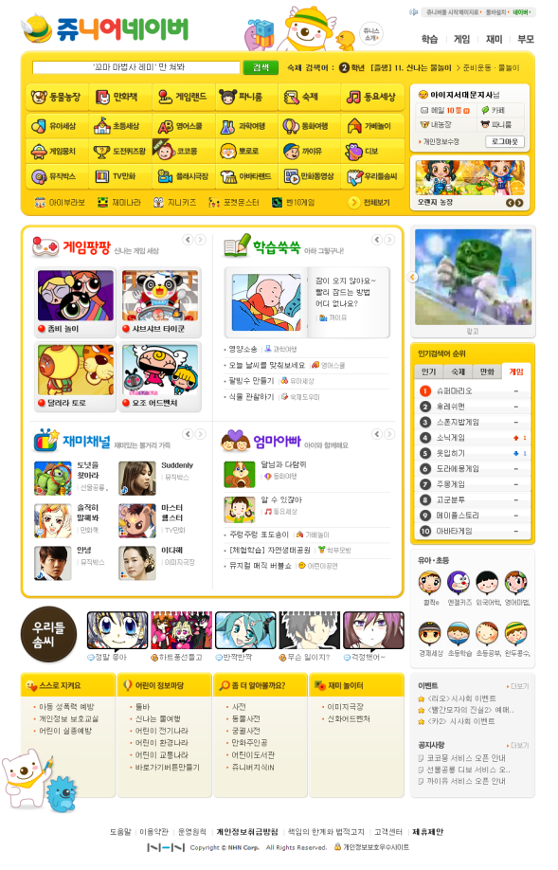
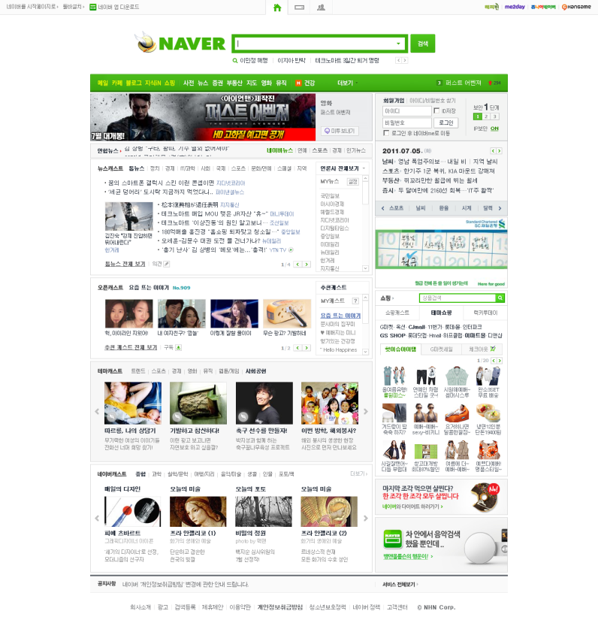
01 사용자 분류
타겟층의 정의
타깃 사용자의 연령을 고려하여 기획된 웹 사이트
포털 사이트에서는 많은 양의 정보를 제공하기 위해 디자인적인 이미지는 절제해서 사용
[사례 4-3] 연령에 따른 포털 사이트 인터페이스
[그림 4-11] 성인을 타깃으로 한 메인 페이지
[그림 4-12] 어린이를 타깃으로 한 쥬니버의 메인 페이지

Slide 9
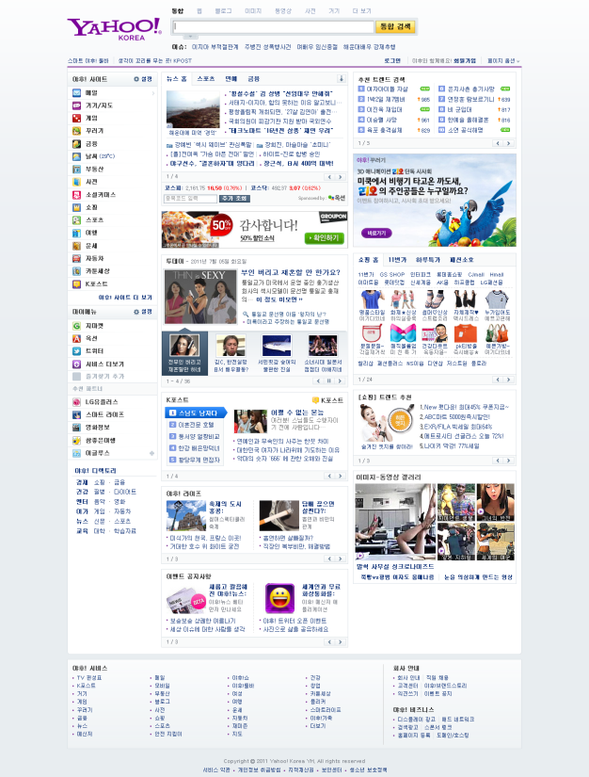
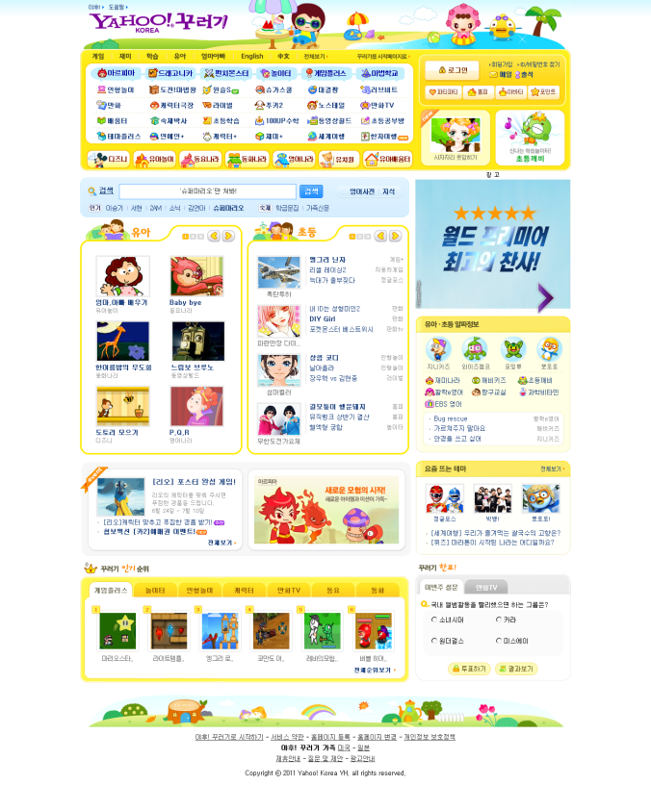
01 사용자 분류
타겟층의 정의
타깃 사용자의 연령을 고려하여 기획된 웹 사이트
포털 사이트에서는 많은 양의 정보를 제공하기 위해 디자인적인 이미지는 절제해서 사용
[사례 4-3] 연령에 따른 포털 사이트 인터페이스
[그림 4-13] 성인을 타깃으로 한 메인 페이지
[그림 4-14] 어린이를 타깃으로 한 꾸러기의 메인 페이지

Slide 10
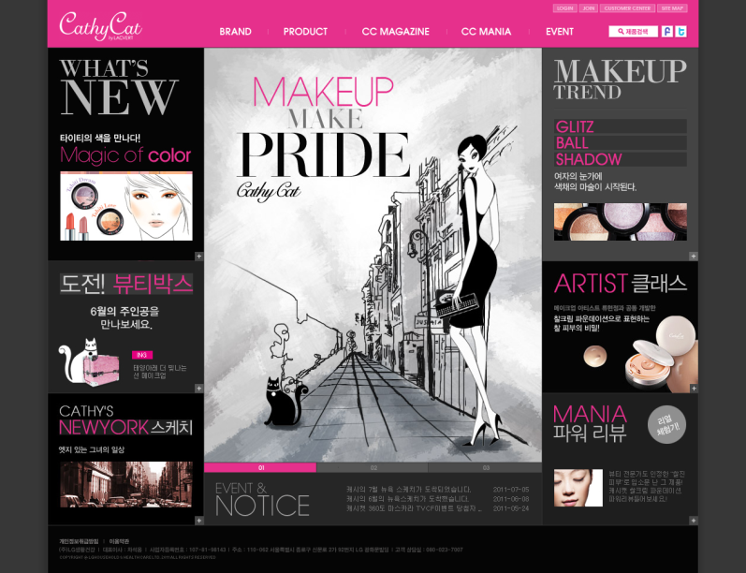
01 사용자 분류
타겟층의 정의
타깃 사용자의 성별을 고려하여 기획한 웹 사이트
타깃 설정은 사이트의 방향성을 더욱 분명하게 만들고, 사이트의 기준을 정해주는 중요한 작업
성별에 있어 여성이 남성보다 색감과 시각적 요소에 민감한 편이므로 정확한 성향을 파악하여 적합한 화면을 제공해야 함
남성과 여성은 사고 방식 및 근본적인 성향이 다르므로 이를 고려하여 디자인해야 함
감성적인 측면에 만족할 수 있도록 친근한 요소를 사용하여 화면을 제공
[사례 4-4] 여성을 위한 웹 사이트
[그림 4-15] 캐시 캣

Slide 11
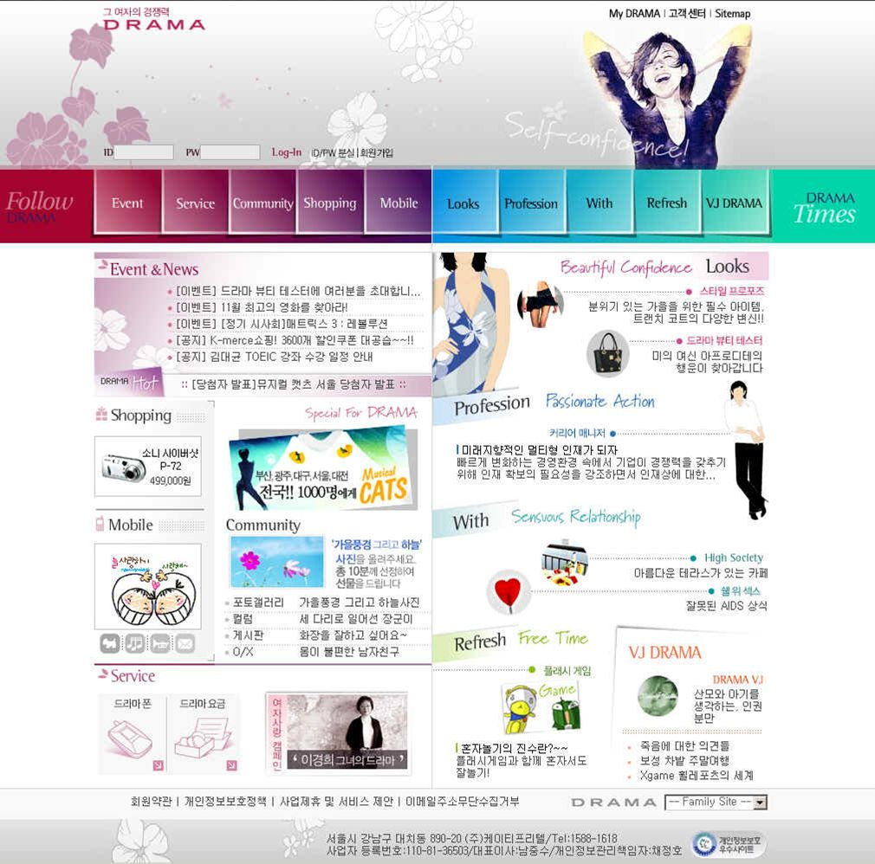
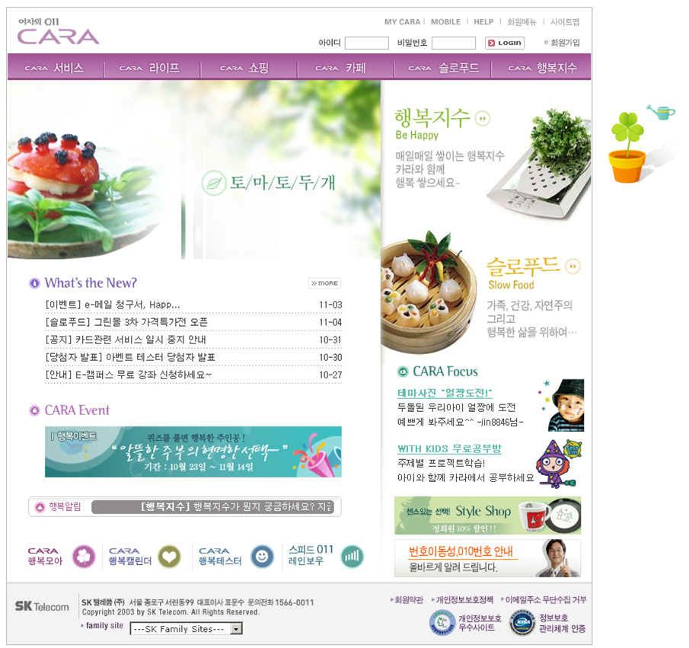
01 사용자 분류
타겟층의 정의
타깃 사용자의 성별을 고려하여 기획한 웹 사이트
[사례 4-5] 여성을 위한 핸드폰 서비스 사이트
[그림 4-16] Drama
[그림 4-17] CARA

Slide 12
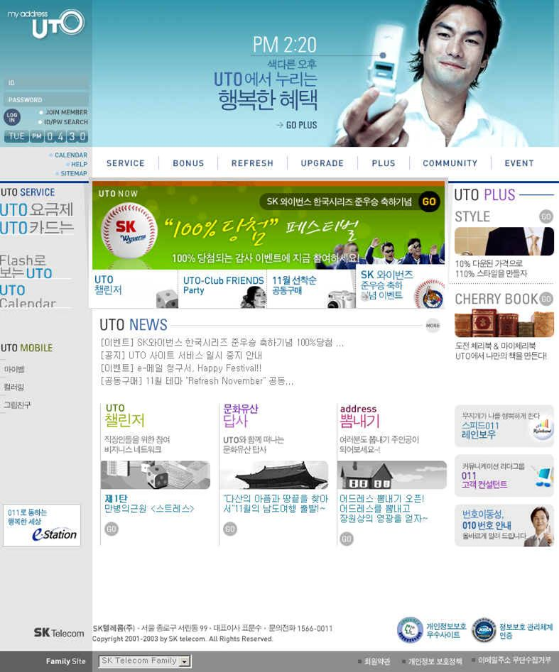
01 사용자 분류
타겟층의 정의
타깃 사용자의 성별을 고려하여 기획한 웹 사이트
남성의 특징을 잘 살리기 위해 절제된 비주얼이나 직관적인 레이블링의 네비게이션 및 레이아웃이 적합함
재미보다는 원하는 정보를 제공받으며 현실적이고 실속있는 정보를 원함
[사례 4-6] 남성을 위한 핸드폰 서비스 사이트
[그림 4-19] UTO 사이트의 절제된 네비게이션
[그림 4-18] UTO의 메인 페이지

Slide 13
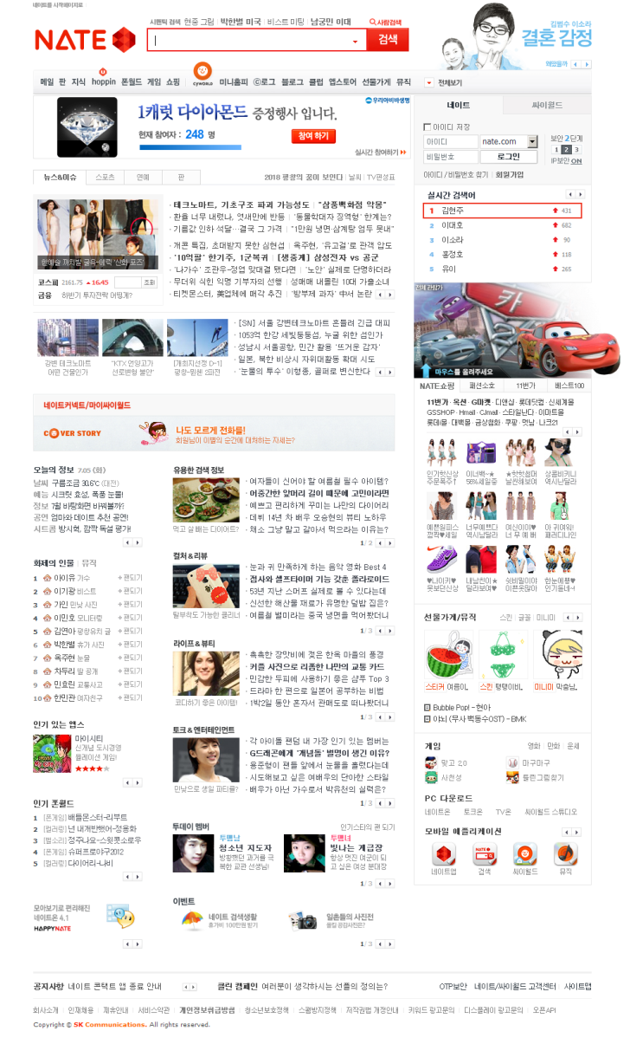
01 사용자 분류
타겟층의 정의
타깃 사용자의 예상 사용 시간을 고려하여 기획된 웹 사이트
사용자가 어떤 목적을 가지고 사이트를 방문하는지 빠르게 판단해서 작업해야 함
장시간 즐기기 위한 사이트의 경우, 다양한 멀티미디어적 요소를 첨가하여 재미있게 구현
정보를 얻기 위한 사이트의 경우, 사이트가 로딩(lading)되는 속도를 감안하여 그래픽적 요소를 제거한 텍스트 위주로 정보 설계
포털 사이트
빠른 정보 검색과 다양한 정보를 어떻게 보여주느냐가 주목적인 사이트
빠른 정보 검색을 위해 이미지보다 로딩 시간을 줄이기 위한 텍스트로 구성
[그림 4-20] 포털 사이트인 네이트

Slide 14
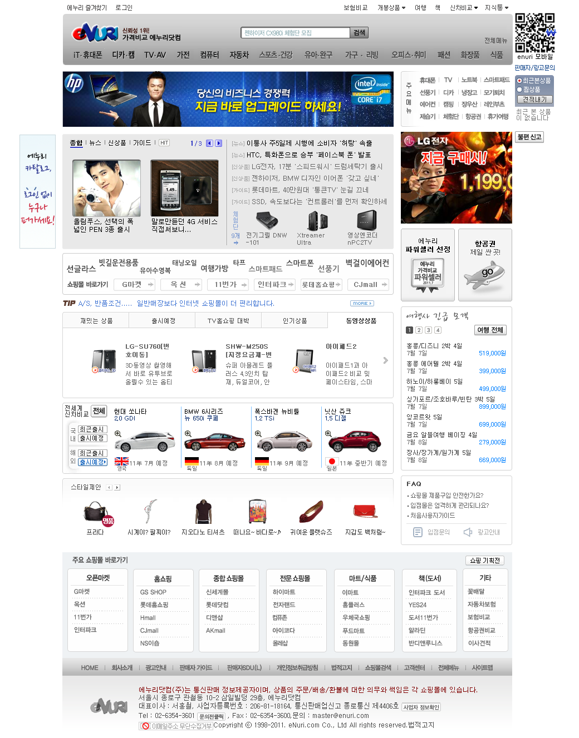
01 사용자 분류
타겟층의 정의
타깃 사용자의 예상 사용 시간을 고려하여 기획된 웹 사이트
쇼핑몰 사이트
방문 목적은 크게 두 가지로 구분
- 원하는 제품의 쇼핑 정보를 어느 정도 파악한 소비자가 가격을 비교하거나 더 정확한 정보를 얻기 위해서 방문하는 경우
- 오프라인의 쇼핑과 마찬가지로 쇼핑의 즐거움을 온라인 쇼핑몰에서도 누리기 위해 방문하는 경우
온라인 카탈로그 : 쇼핑을 위해 접속한 방문자를 위한 대표적인 콘텐츠
검색창 또는 가격 비교 : 원하는 제품의 정보를 빠르고 신속하게 제공하기 위한 기능
[사례 4-8] 가격 비교 및 정보 전달이 목적인 쇼핑몰 사이트
[그림 4-21] 에누리

Slide 15
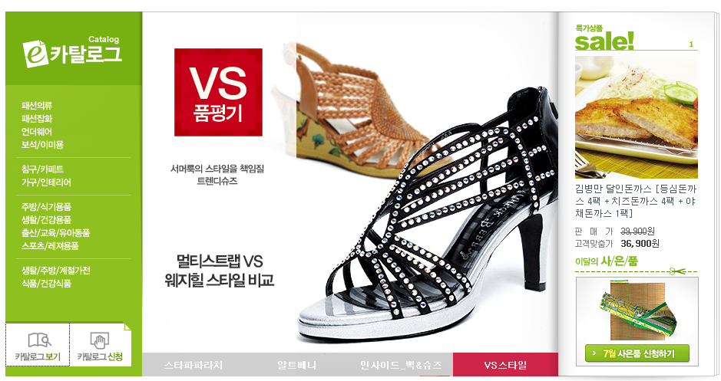
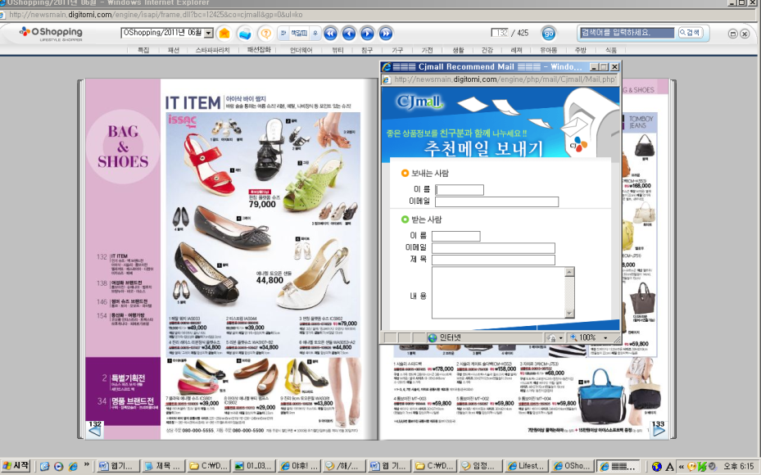
01 사용자 분류
타겟층의 정의
타깃 사용자의 예상 사용 시간을 고려하여 기획된 웹 사이트
쇼핑몰 사이트
[사례 4-9] 쇼핑의 즐거움 전달이 목적인 온라인 쇼핑몰 사이트
[그림 4-22] Cjmall
[그림 4-23] Cjmall e카달로그

Slide 16
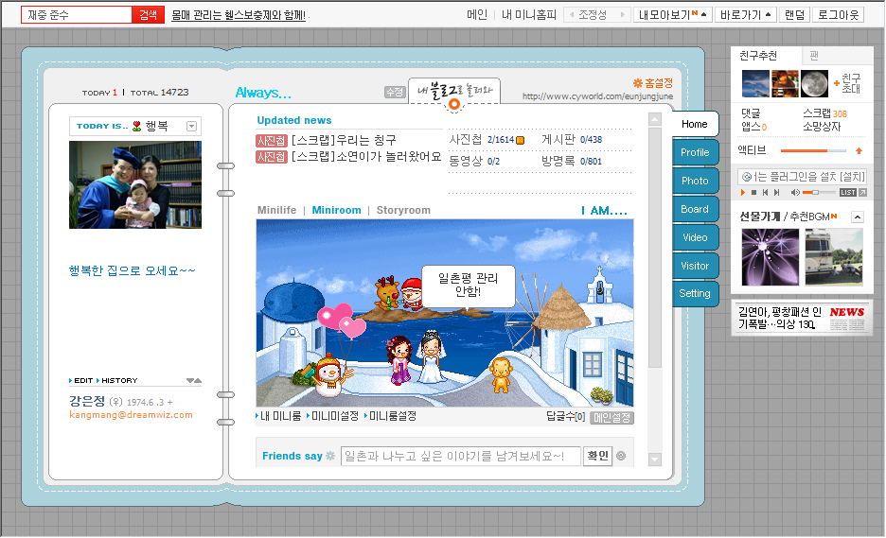
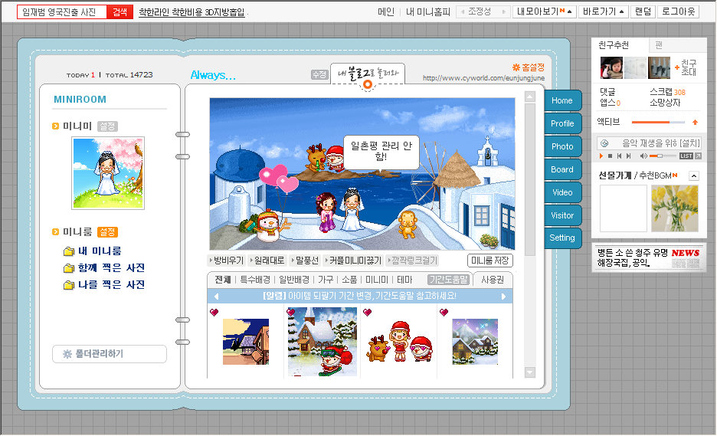
01 사용자 분류
타겟층의 정의
타깃 사용자의 예상 사용 시간을 고려하여 기획된 웹 사이트
커뮤니티 사이트(Community Site)
다른 사용자와 커뮤니케이션하기 위해 장시간 머무르게 되며, 개인 공간을 꾸밀 수 있는 여러 가지 요소를 제공
자신만의 미니홈페이지를 만들 수 있음
[사례 4-10] 커뮤니케이션이 목적인 커뮤니티 사이트의 설계
[그림 4-24] 싸이월드에서 제공하는 개인 공간인 미니홈피
[그림 4-25] 미니홈피의 미니룸 관리 기능

Slide 17
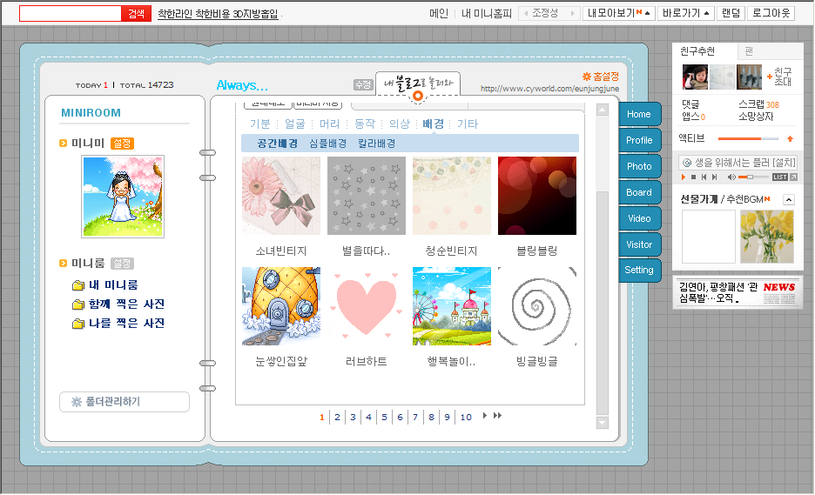
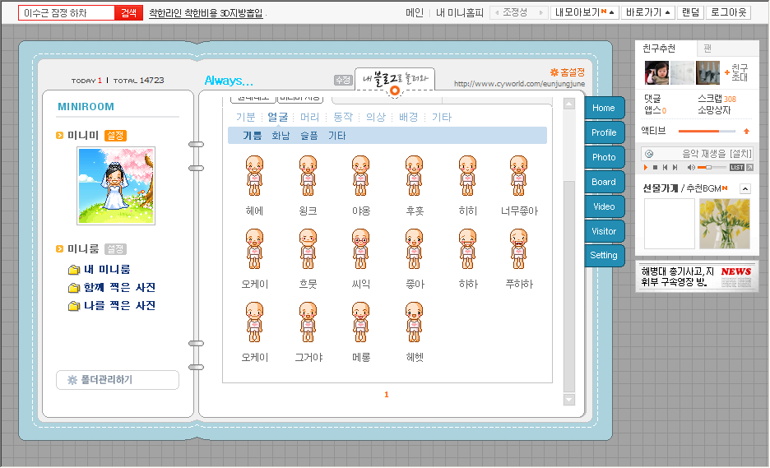
01 사용자 분류
타겟층의 정의
타깃 사용자의 예상 사용 시간을 고려하여 기획된 웹 사이트
[사례 4-10] 커뮤니케이션이 목적인 커뮤니티 사이트의 설계
[그림 4-26] 미니룸 속의 미니미 꾸미기 기능 ①
[그림 4-27] 미니룸 속의 미니미 꾸미기 기능 ②

Slide 18
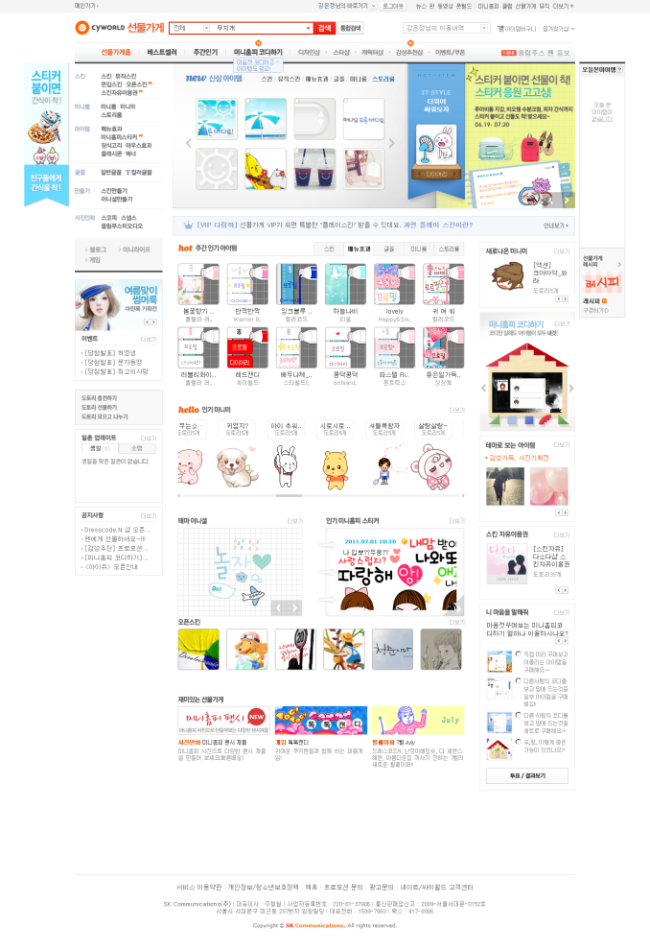
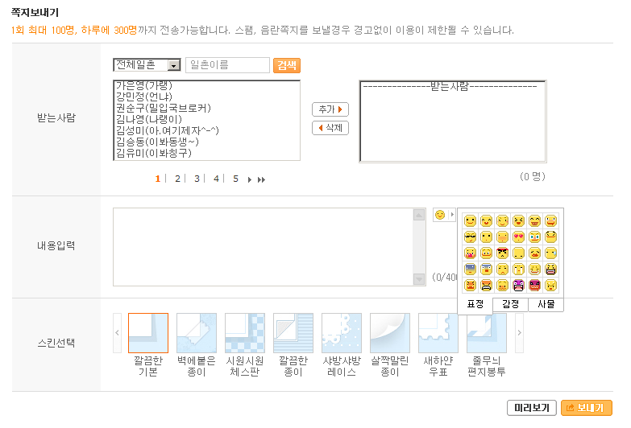
01 사용자 분류
타겟층의 정의
타깃 사용자의 예상 사용 시간을 고려하여 기획된 웹 사이트
[사례 4-10] 커뮤니케이션이 목적인 커뮤니티 사이트의 설계
[그림 4-29] 쪽지 보내기 기능
[그림 4-28] 선물가게

Slide 19
01 사용자 분류
실습 과제
다음 타겟 사용자의 특성에 따라 기획된 사이트의 사례를 찾아보자
타깃 사용자의 연령을 고려하여 기획된 웹 사이트
타깃 사용자의 성별을 고려하여 기획된 웹 사이트
타깃 사용자의 예상 사용 시간을 고려하여 기획된 웹 사이트

Slide 20
02 유저 시나리오
유저 프로파일 (User Profile)
유저 프로파일의 정의
사이트의 기능이나 서비스, 인터페이스, 네비게이션, 디자인 등에 관한 결정을 도와주는 유저의 표본
표본 유저의 요구(needs)와 행동 패턴을 이해함으로써, 그 표본이 대표하는 유저층 전체를 만족시킬 수 있는 방법을 찾을 수 있음
유저 프로파일의 구성
이름, 성별, 사는 곳, 직업 등 간단한 신상 정보
사진
인터넷 사용 패턴과 숙련도
해당 분야에 대한 능숙도(초보자 또는 중급자)
해당 분야에 대한 요구
웹 사이트를 방문하는 목적
웹 사이트에서의 행동 패턴

Slide 21
02 유저 시나리오
유저 프로파일 (User Profile)
유저 프로파일의 주의 사항
사이트의 관련 분야에 집중, 지나치게 개인적인 내용을 방대하게 인터뷰하지 않아야 함
[사례 4-11] ○ ○ ○ 커뮤니티 사이트를 위한 유저 프로파일
※ p. 105 참고
[사례 4-11] ○ ○ ○ 블로그 사이트를 위한 유저 프로파일
※ p. 105~106 참고

Slide 22
02 유저 시나리오
유저 시나리오(User Scenario)
유저 시나리오의 정의
사용자의 경험을 기술하는 것이며, 이를 통해 사용자의 경험을 디자인할 수 있음
시나리오 작성 후 기획 초기 단계에서 작성한 시나리오를 활용하여 사이트 전체의 윤곽을 그릴 수 있음
모든 단계마다 일어나는 상호 작용을 상세히 기술함으로써 웹에서 발생할 수 있는 모든 과정을 체계적으로 정리할 수 있음
포함 항목
유저 프로파일
네비게이션 경로
선호하거나 필요로 하는 메뉴, 기능
이 메뉴와 기능을 사용하는 서비스 흐름
사이트에서 좌절했거나 만족했던 점

Slide 23
02 유저 시나리오
유저 시나리오(User Scenario)
유저 시나리오 작성 시 주의 사항
시나리오를 작성할 때는 육하원칙에 최대한 충실하게 서술
적절한 시나리오를 작성하려면 콘텐츠로 할 수 있는 일을 이해해야 하며 사용자의 정황도 이해해야 함
시나리오를 서술하는 용어로 지나치게 기술적이거나 어려운 단어들은 사용하지 않음
프로그래밍 용어, UI 관련 전문 용어
현재 기술로 가능한 것에만 한정하지 말고, 가능한 모든 일을 기술하는 것이 좋음
현재 기술에만 초점을 맞추다 보면 발전할 수 있는 가능성을 놓치는 경우가 많음
유저 시나리오 포맷
다양하게 응용 가능하나 맵(map)이나 플로우(flow)는 너무 자세히 그리지 않는 것이 좋음
프로젝트 초기에 너무 구체적으로 사이트의 스펙(spec)을 제한하기 때문

Slide 24
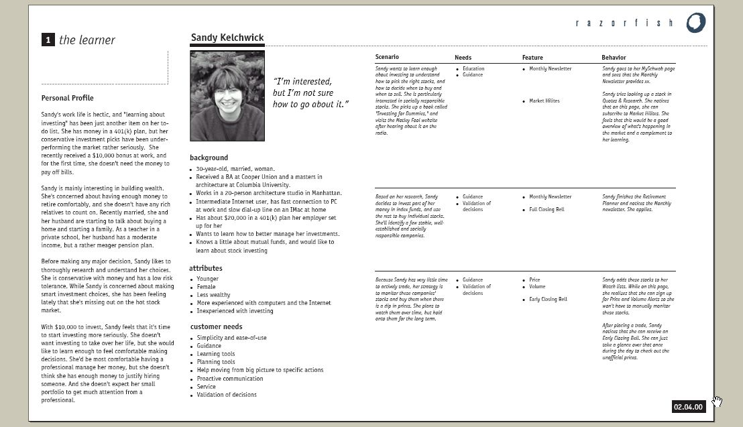
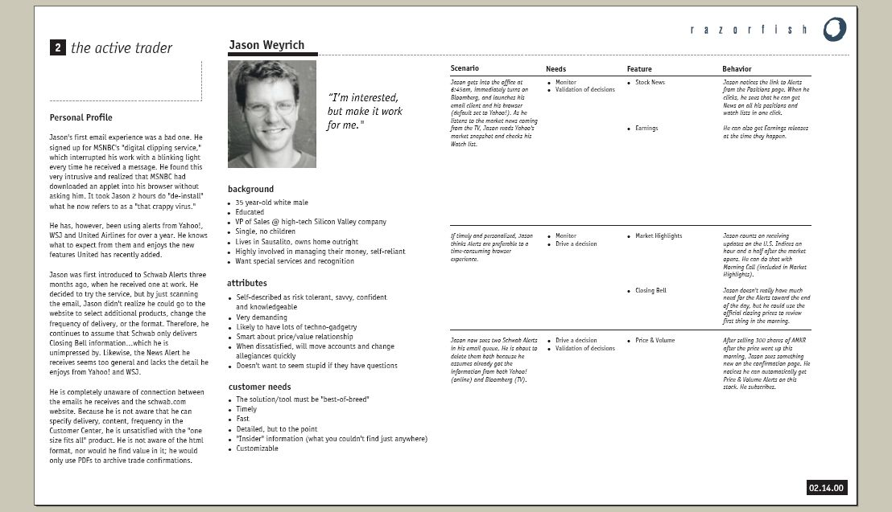
02 유저 시나리오
유저 시나리오(User Scenario)
유저 시나리오
[사례 4-13] 유저 시나리오 샘플
[그림 4-30] 유저 시나리오 ①
[그림 4-31] 유저 시나리오 ②
[사례 4-14] 유저 시나리오 실제
※ p.108 참고
[사례 4-15] 유저 시나리오와 분석
※ p.109 참고

Slide 25
02 유저 시나리오
실습 과제
사이트의 목적에 맞게 하나의 사이트를 선정하여 유저 프로파일을 작성해보자
커뮤니티 사이트/ 정보 제공 사이트/ 온라인 학습 사이트/ 엔터테인먼트 사이트/ 쇼핑 사이트
원하는 사이트 하나를 선정하여 유저 시나리오를 작성해보자
유저 프로파일을 작성하여 간단한 유저 시나리오를 작성해보자
유저 시나리오를 통해 유저의 요구(needs), 특징(feature)을 분석해보자

Slide 26
03 웹 사이트 평가
웹 사이트 평가
웹 사이트 평가의 사전적 정의
평가(評價)를 ‘사람이나 사물의 가치를 판단함’이라고 정의하고 있으며, 웹 사이트를 ‘웹 서비스를 제공하는 것’이라고 정의하고 있음
이를 재해석하면 ‘웹 서비스를 제공하는 가치를 판단함’이라 정의할 수 있음
웹 사이트 평가
현재 시점을 기준으로 웹 사이트를 진단, 그에 따른 웹 사이트의 구체적인 문제점 진단과 개선을 위해 꼭 필요한 가정
가치를 측정하기 위해 객관적인 측정 기준이 필요함
‘웹 사이트 평가 체크 리스트’를 활용할 수 있음
웹 사이트에 대해 전반적인 느낌, 콘텐츠, 네비게이션, 기능, 상호 작용성, 디자인, 시스템, 거래 프로세스, 정보 구조 등
권위 있는 웹 사이트 평가 기관에서는 기간별 해당 분야의 웹 사이트를 평가하고 이에 대한 가치를 성적표로 공개

Slide 27
03 웹 사이트 평가
웹 사이트 평가
웹 사이트 평가 체크 리스트
12개의 대분류로 구성한 평가 체크 리스트로 사이트의 목적과 특성에 따라 변형하여 사용 가능
전반적인 느낌
메인 페이지
웹 사이트의 목적 설정
사용자 분석
콘텐츠
네비게이션 시스템
레이블
페이지 구성
검색 시스템, 통계 BBS
그래픽
운영 및 관리
마케팅
※ p. 112 ~ 115 세부 사항 참고

Slide 28
03 웹 사이트 평가
실습 과제
다음은 대분류/중분류/소분류로 구성된 평가 체크 리스트다. 선정된사이트의 목적과 특성에 따라 항목을 변형하여 사이트를 평가해보자
※ p. 116 ~ 118 참고
선정한 사이트를 체크 리스트를 통해 진단해보았으면 진단 결과를 요약, 정리하여 사이트 분석서를 작성해보자. 분석서를 작성하면서 문제점이 도출된 항목에 대해서는 개선안도 함께 제시하자

Slide 29
04 벤치마킹
벤치마킹 (Benchmarking)
벤치마킹의 정의
내가 가지고 있는 것을 토대로 다른 것의 일류 요소를 접목시켜 새로운 구성을 만들어내는 것
남의 것을 모방하는 것이 아니라 다른 사람의 것을 보고 내 것을 새롭게 창조해내는 작업
벤치마킹의 요건
벤치마킹의 주요 요건
평가 기준이 명확해야 함
객관적인 데이터를 수집할 수 있어야 함
어떻게 벤치마킹해야 한다는 구체적인 방안이 제시되어야 함
철저하게 외부적인 관점에서 진행해야 함

Slide 30
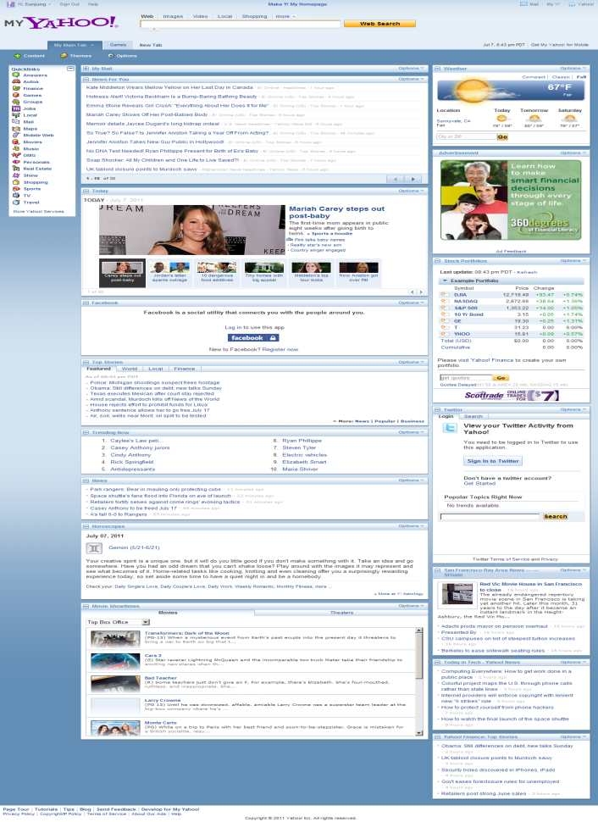
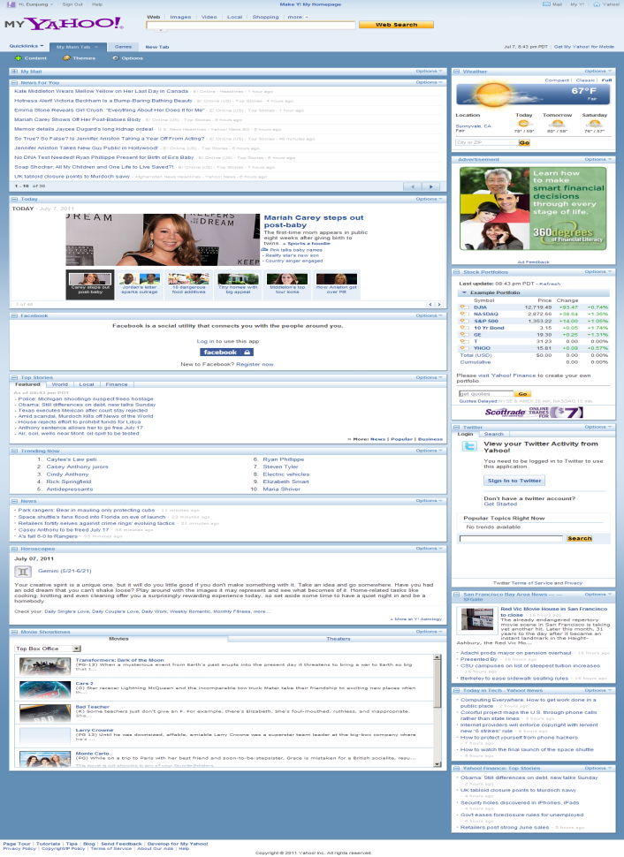
04 벤치마킹
벤치마킹의 요건
벤치마킹을 위해 다양한 사이트를 분석
[사례 4-16] 검색 포털 야후 사이트 메인 화면 분석 – A. 사이트의 기본 분석
[그림 4-32] 좌측 전체 메뉴가 펼쳐지도록
화면을 좁게 사용하는 옵션을 선택하는 경우
[그림 4-33] 좌측 전체 메뉴를 접고
화면을 넓게 사용하는 옵션을 선택한 경우

Slide 31
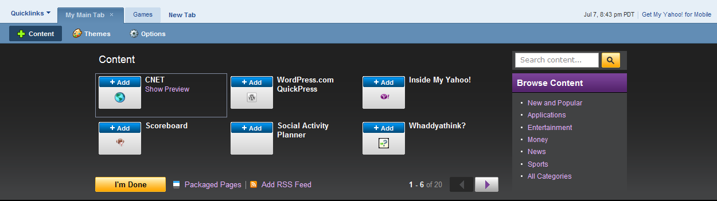
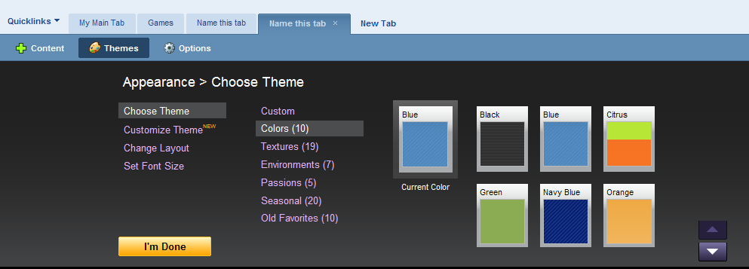
04 벤치마킹
벤치마킹의 요건
벤치마킹을 위해 다양한 사이트를 분석
[사례 4-16] 검색 포털 야후 사이트 메인 화면 분석 – A. 사이트의 기본 분석
[그림 4-34] 콘텐츠 편집 화면
[그림 4-35] 화면 컬러 선택 옵션 중 블루를 선택한 화면

Slide 32
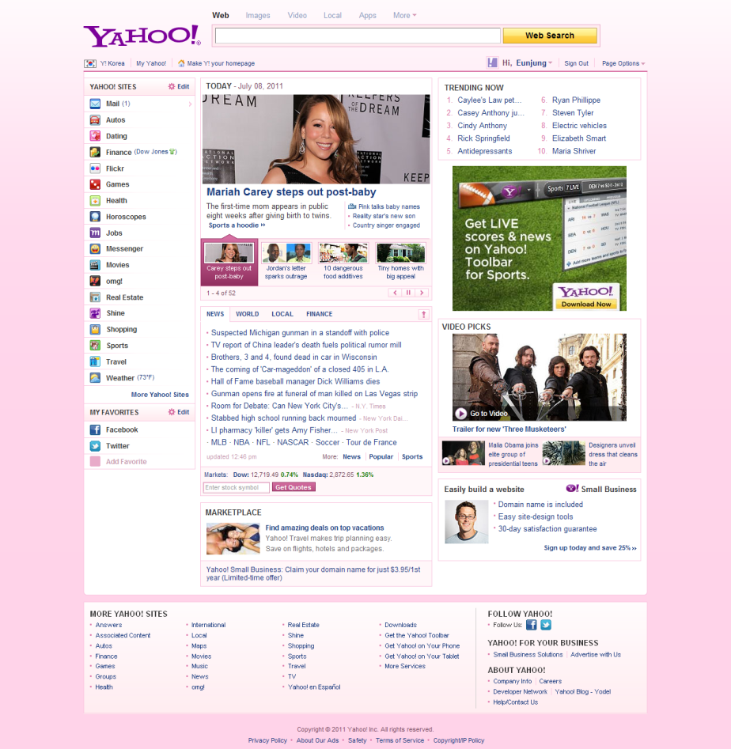
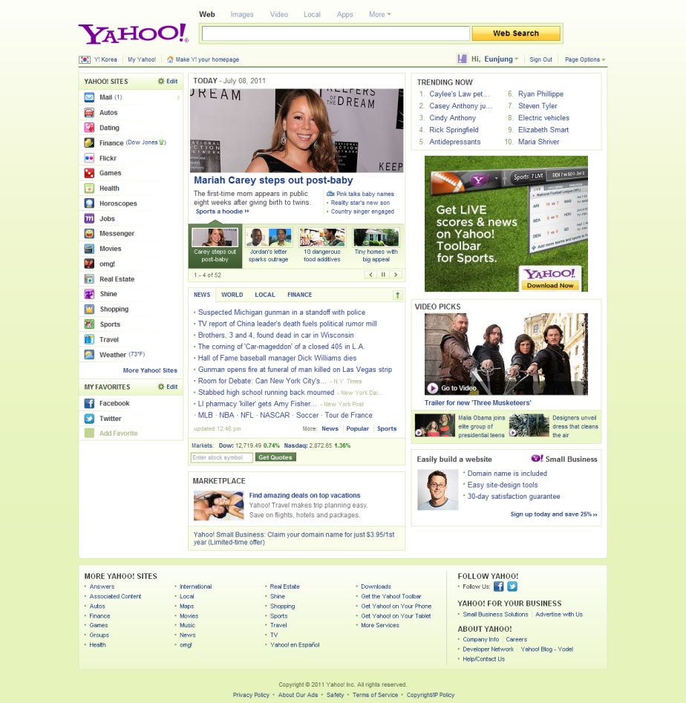
04 벤치마킹
벤치마킹의 요건
벤치마킹을 위해 다양한 사이트를 분석
[사례 4-16] 검색 포털 야후 사이트 메인 화면 분석 – A. 사이트의 기본 분석
[그림 4-36] 화면 컬러 선택 옵션 중 핑크를 선택한 화면
[그림 4-37] 화면 컬러 선택 옵션 중 그린를 선택한 화면

Slide 33
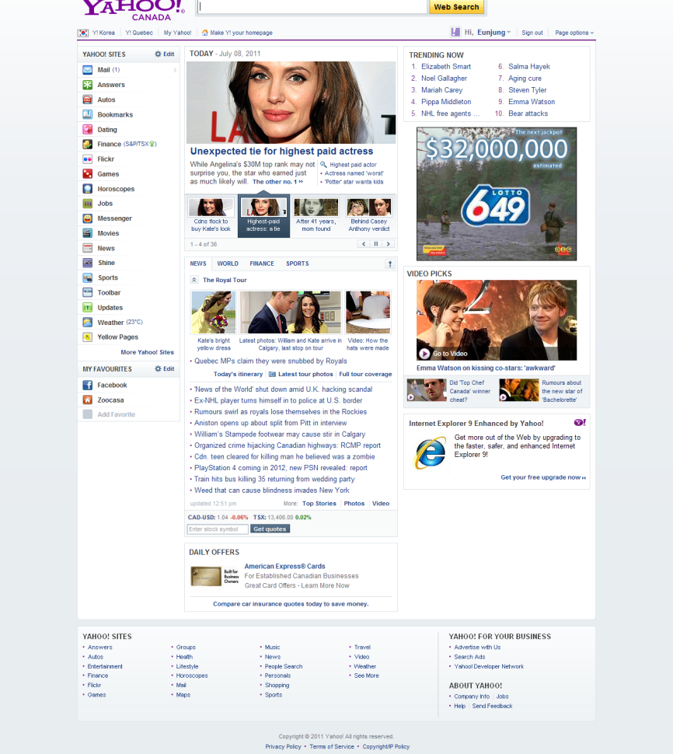
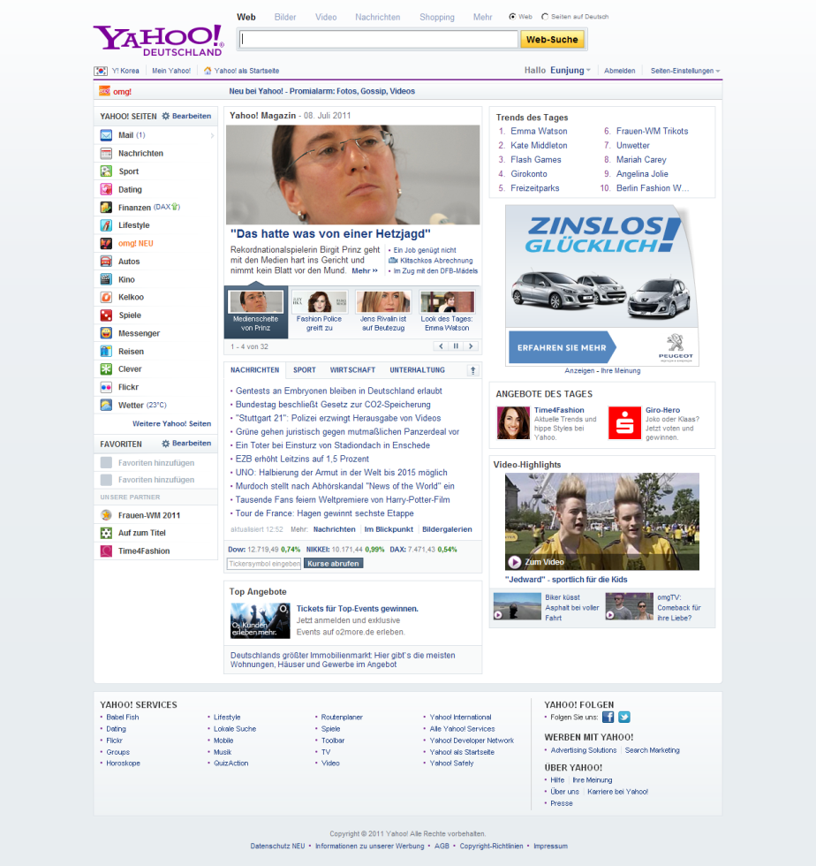
04 벤치마킹
벤치마킹의 요건
벤치마킹을 위해 다양한 사이트를 분석
[사례 4-16] 검색 포털 야후 사이트 메인 화면 분석 – A. 사이트의 기본 분석
[그림 4-38] 캐나다의 야후 로컬 사이트
[그림 4-39] 독일의 야후 로컬 사이트

Slide 34
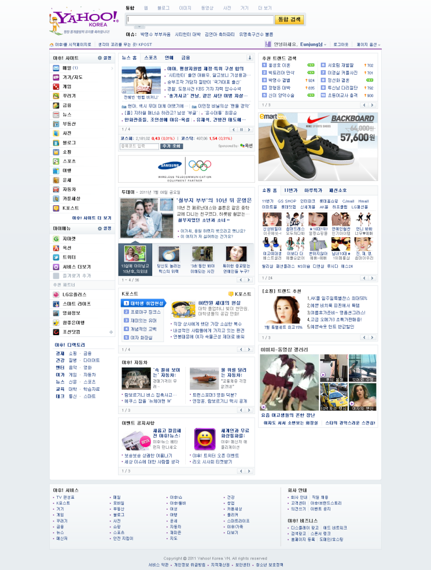
04 벤치마킹
벤치마킹의 요건
벤치마킹을 위해 다양한 사이트를 분석
[사례 4-16] 검색 포털 야후 사이트 메인 화면 분석 – A. 사이트의 기본 분석
[그림 4-40] 야후 코리아의 메인 페이지 콘텐츠 구성

Slide 35

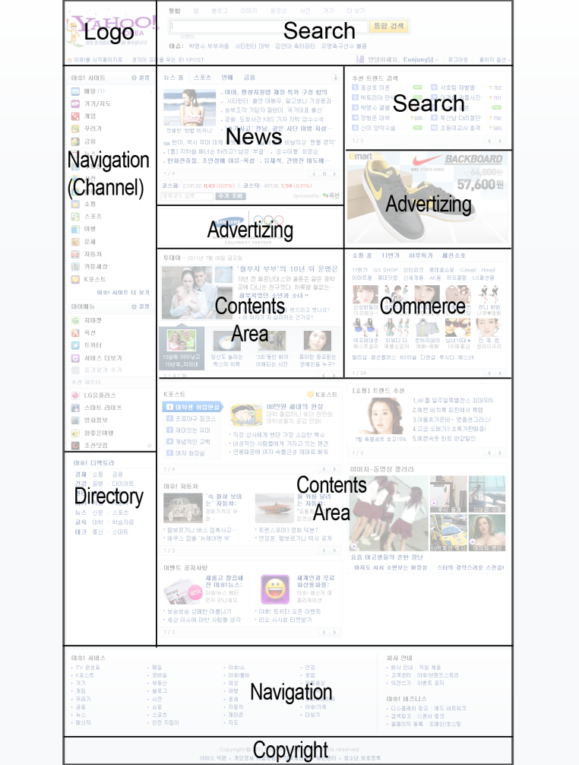
04 벤치마킹
벤치마킹의 요건
벤치마킹을 위해 다양한 사이트를 분석
[사례 4-16] 검색 포털 야후 사이트 메인 화면 분석 – B. 메인 페이지 분석
[그림 4-41] 야후 코리아 사이트의 메인 페이지
[그림 4-42] 야후 코리아 사이트의 메인 페이지 레이아웃 구성

Slide 36
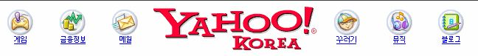
04 벤치마킹
벤치마킹의 요건
벤치마킹을 위해 다양한 사이트를 분석
[사례 4-16] 검색 포털 야후 사이트 메인 화면 분석 – B. 메인 페이지 분석
① logo
[그림 4-43] 과거 야후 코리아의 로고 영역
[사례 4-16] 검색 포털 야후 사이트 메인 화면 분석 – B. 메인 페이지 분석
② Search
※ p.124 ~ 125 참고

Slide 37
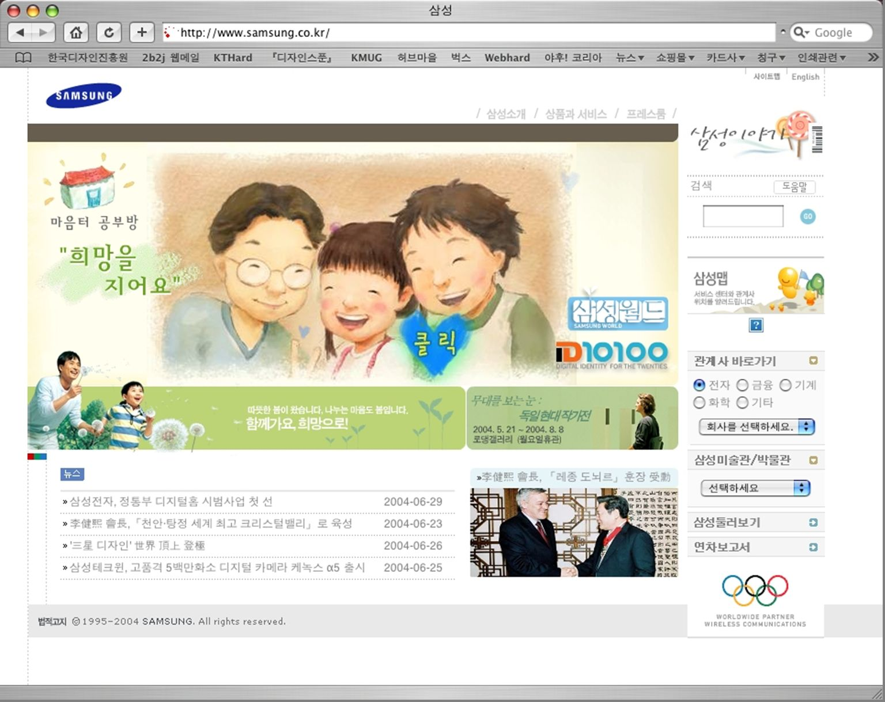
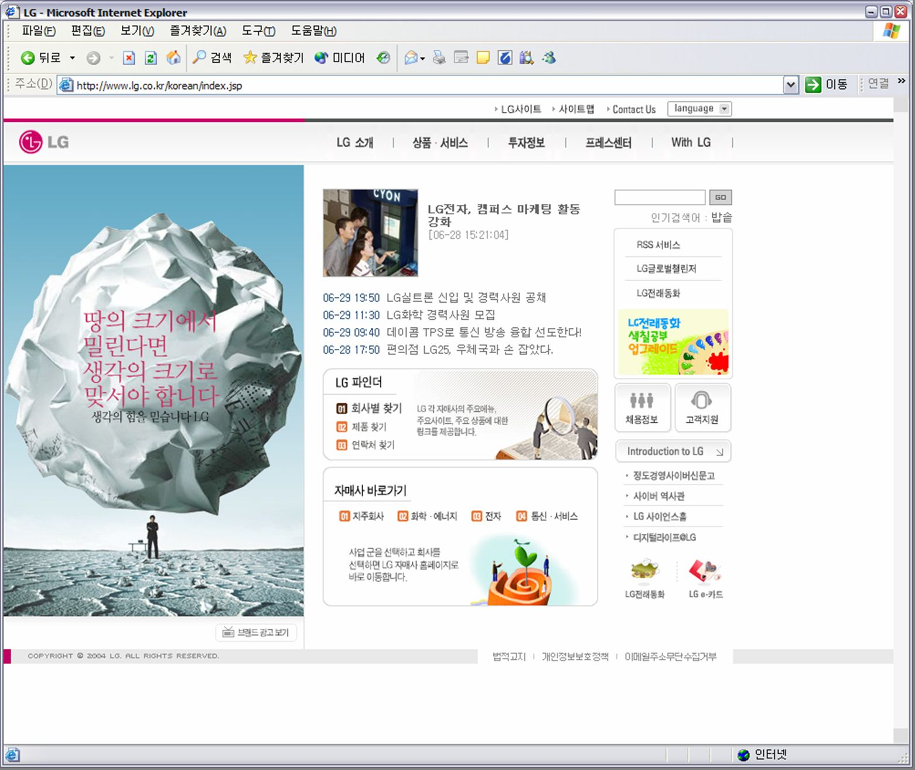
04 벤치마킹
벤치마킹의 요건
벤치마킹의 절차와 요소
[사례 4-17] 기업 홈페이지 벤치마킹 – 대상 사이트
[그림 4-44] 삼성그룹
[그림 4-45] LG그룹
※ 사례 4-17에 대한 세부 과정은 p.127 ~ 131 참고

Slide 38
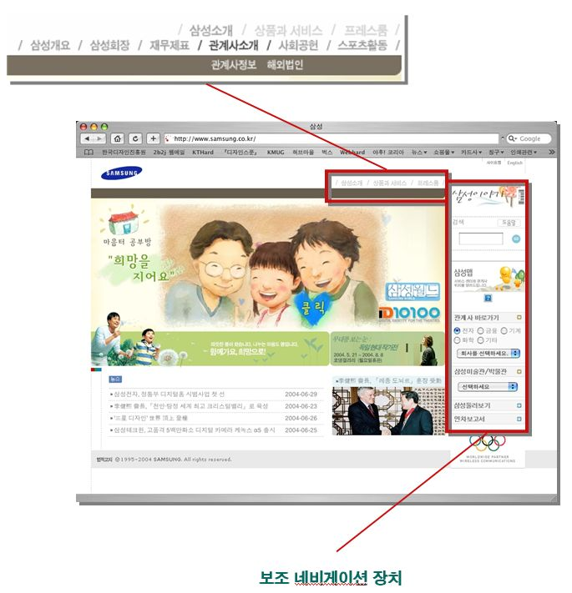
04 벤치마킹
벤치마킹의 요건
벤치마킹의 절차와 요소
[사례 4-17] 기업 홈페이지 벤치마킹 – ③ Navigation
메인 네비게이션
[그림 4-46] 삼성 홈페이지의 네비게이션 구성

Slide 39
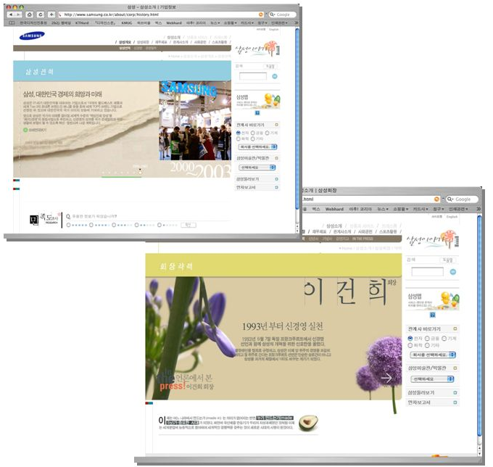
04 벤치마킹
벤치마킹의 요건
벤치마킹의 절차와 요소
[사례 4-17] 기업 홈페이지 벤치마킹 – ④ Contents
[그림 4-47] 삼성 홈페이지의 콘텐츠 구성

Slide 40
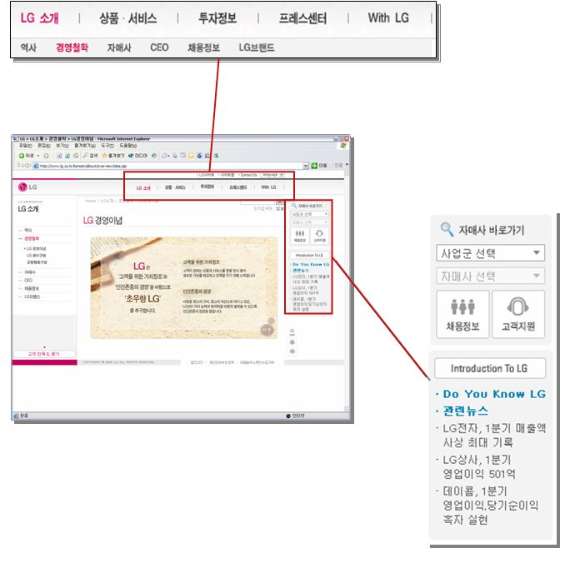
04 벤치마킹
벤치마킹의 요건
벤치마킹의 절차와 요소
[사례 4-17] 기업 홈페이지 벤치마킹 – ③ Navigation
메인 네비게이션
보조 네비게이션
[그림 4-48] LG 홈페이지의 네비게이션 구성

Slide 41
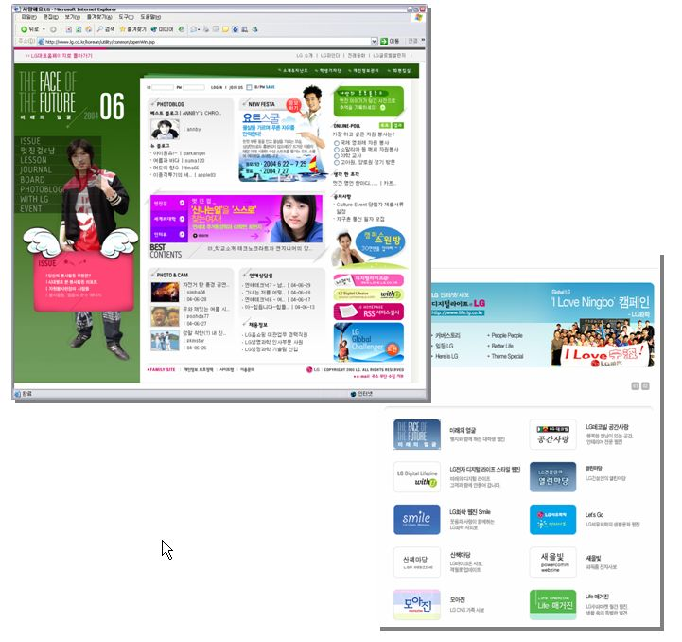
04 벤치마킹
벤치마킹의 요건
벤치마킹의 절차와 요소
[사례 4-17] 기업 홈페이지 벤치마킹 – ④ Contents
[그림 4-49] LG 홈페이지의 콘텐츠 구성

Slide 42
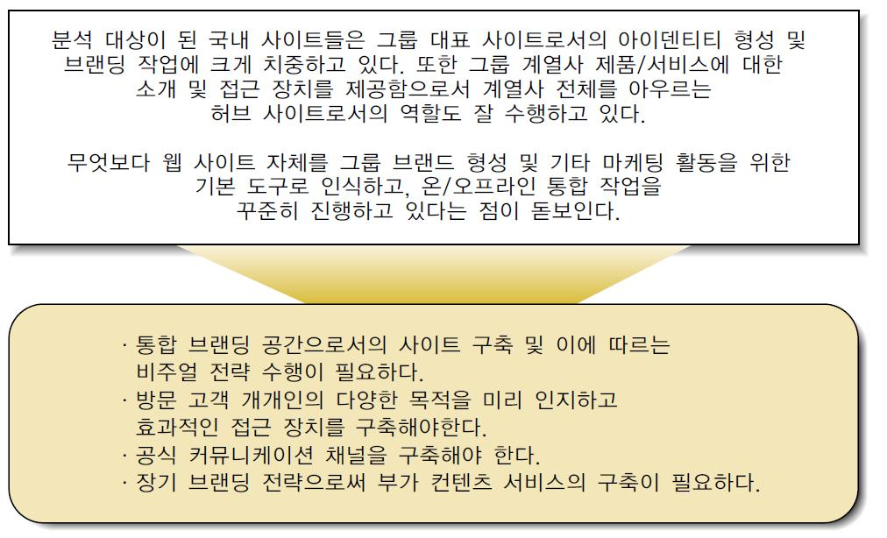
04 벤치마킹
벤치마킹의 요건
벤치마킹의 절차와 요소
[사례 4-17] 기업 홈페이지 벤치마킹 – 요약 분석 및 시사점
[그림 4-50] 분석 및 시사점

Slide 43
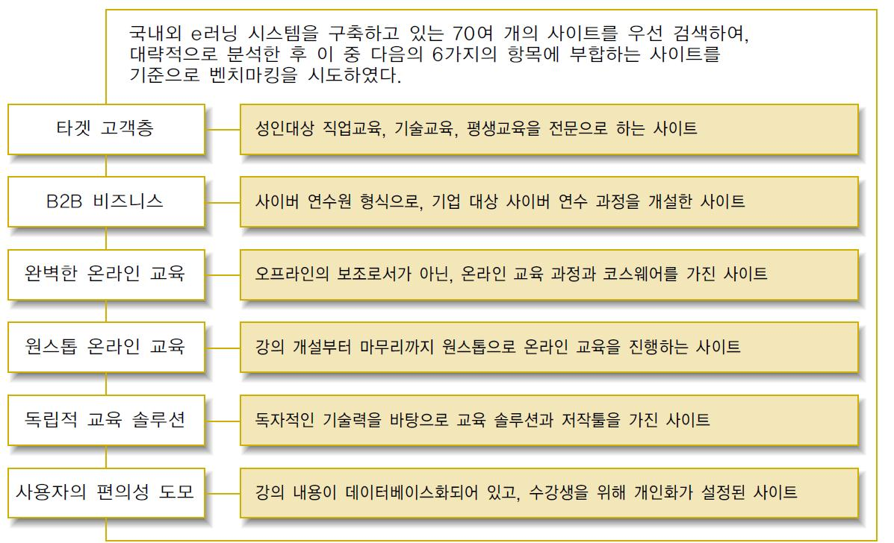
04 벤치마킹
벤치마킹의 요건
벤치마킹의 절차와 요소
[사례 4-18] 온라인 교육 사이트 벤치마킹
[그림 4-51] 사이트 선정 기준

Slide 44
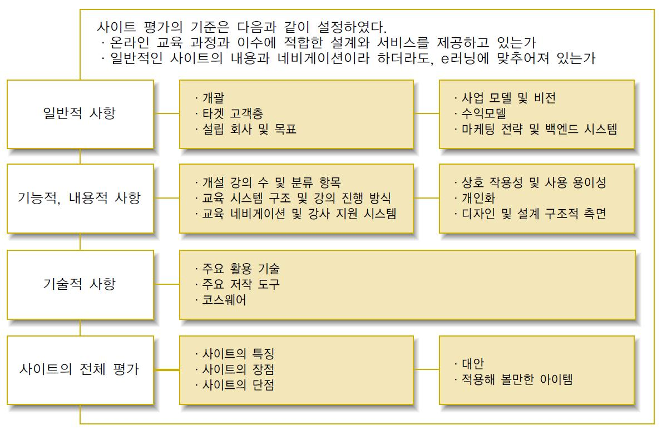
04 벤치마킹
벤치마킹의 요건
벤치마킹의 절차와 요소
[사례 4-18] 온라인 교육 사이트 벤치마킹
[그림 4-52] 사이트 평가 항목

Slide 45

04 벤치마킹
벤치마킹의 요건
벤치마킹의 절차와 요소
[사례 4-18] 온라인 교육 사이트 벤치마킹
[표 4-3] 국매외 온라인 교육 사이트의 구축 특징

Slide 46


04 벤치마킹
벤치마킹의 요건
벤치마킹의 절차와 요소
[사례 4-18] 온라인 교육 사이트 벤치마킹
[표 4-4] 비전과 사업 모델, 교육 시스템

Slide 47


04 벤치마킹
벤치마킹의 요건
벤치마킹의 절차와 요소
[사례 4-18] 온라인 교육 사이트 벤치마킹
[표 4-5] 교육 서비스 이용 비교

Slide 48


04 벤치마킹
벤치마킹의 요건
벤치마킹의 절차와 요소
[사례 4-18] 온라인 교육 사이트 벤치마킹
[표 4-6] 사이트별 특징, 단점, 적용해볼 만한 아이템

Slide 49
04 벤치마킹
실습 과제
다양한 사이트를 여러 가지 시각으로 분석해보자
커뮤니티 사이트
온라인 학습 사이트
쇼핑 사이트
분석한 사이트 중 하나를 선택하여 유사한 사이트를 벤치마킹해보자

Slide 50
Thank You
웹 기획 : 성공적인 웹사이트의 첫 번째 조건

